Slide 1
超星集团
读秀、百链产品培训

Slide 2
目录
CONTENTS
01
平台介绍
02
核心功能
03
平台使用
04
服务机制
中文图书一站式解决方案
除了中文图书以外的资源补缺系统
Notes:
大家好，今天给大家介绍的是读秀和百链检索平台

Slide 3
PART 01
读秀学术搜索
Notes:
首先给大家介绍的是读秀学术搜索平台，简称读秀。

Slide 4
超星
平台介绍
读秀 — 中文图书一站式解决方案
700万
4.5亿
17亿
中文图书题录信息
涵盖4.5亿
章节数据
超17亿页信息量
全文知识搜索
读秀收录700万种中文图书题录信息，可以对400万种中文图书进行文献传递，涵盖4.5亿章节数据，可搜索的信息量超过十七亿页。
为读者提供深入到图书内容的全文检索
读者可以知道“根据任何一句话、任何一句诗词找到出自哪一本书。”
Notes:
读秀是由海量图书资源组成的庞大的知识系统，对于读秀来说有三个非常重要的数据，读秀收录700万种中文图书题录信息，可以对400万种中文图书进行文献传递，涵盖4.5亿章节，超过十七亿页资料-知识频道来源，为读者提供深入到图书内容的全文检索。
读者通过读秀可以知道：任何一句话，出自哪本书的哪一页。

Slide 5
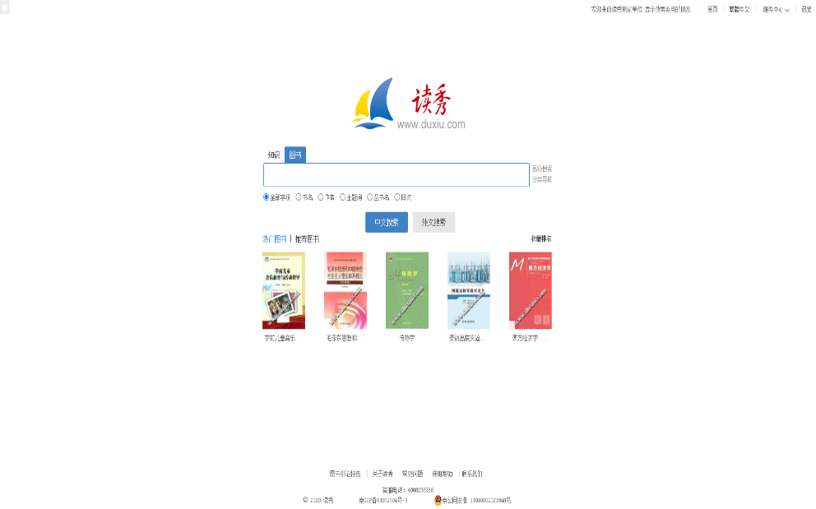
核心功能
校内IP访问：www.duxiu.com
超星
图书的一站式搜索
1
2
图书的获取服务
全新的知识点阅读服务
3
Notes:
这就要从产品的核心功能来看，大家可以通过校内ip访问www.duxiu.com，产品核心功能概括为以下三点，我会分别为大家进行操作上的演示

Slide 6
1
图书的一站式检索服务
Notes:
首先是图书的一站式检索服务

Slide 7
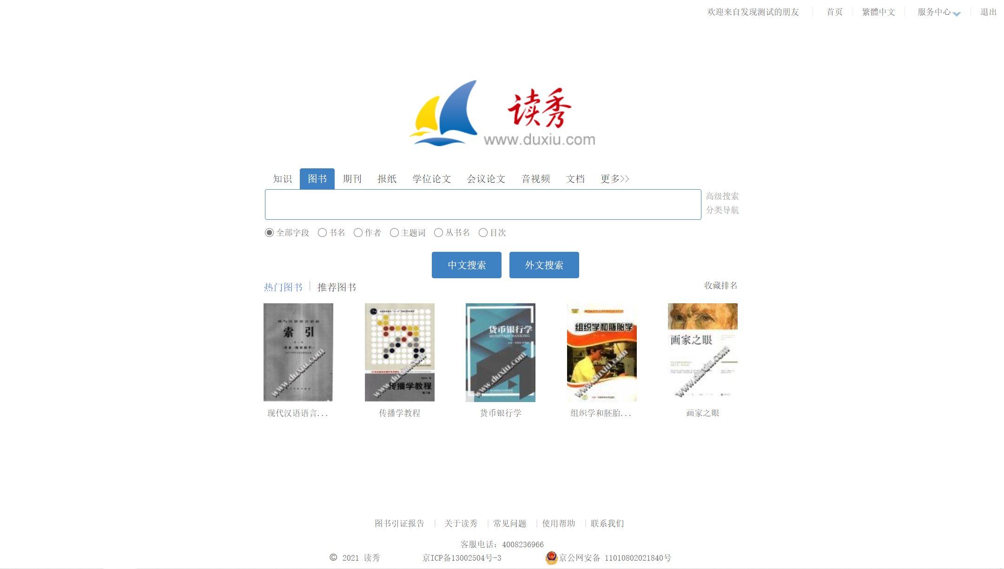
快速检索
模型
检索词：模型
检索提示
Notes:
读秀首页面介绍一下
读秀的检索服务一共分为三类，
首先先为大家介绍一下快速检索，在这里可对检索的关键词进行定位，可以是全部字段搜索，可以是作者，可以是书名。
例如第一步在读秀首页选择图书频道，输入“模型”点击搜索按钮，点击中文检索进入检索结果页

Slide 8
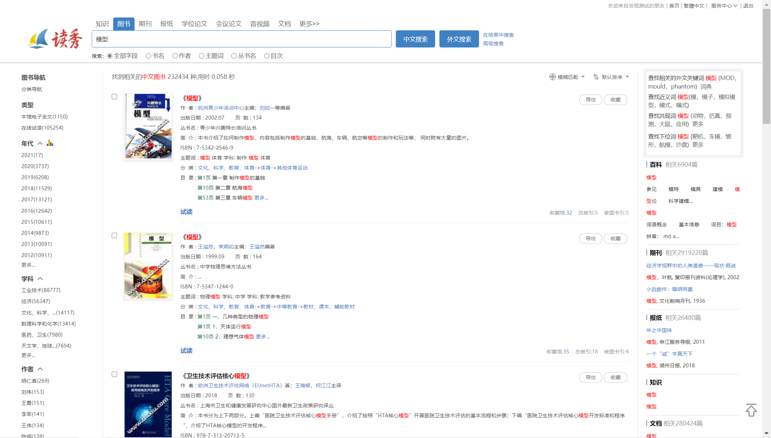
目次级检索
深入到图书目次检索
Notes:
我们看到仅仅用了0.058秒，就检索到了23万多本图书，检索结果除了向我们展示图书的封面，书名，作者，出版社等基本字段外，检索内容更是深入到图书章节当中，这就是读秀的目次检索。可以将关键词精确到具体的章节，具体段落中。实现根据一个词就可以找到一本书，这样可以帮助用户寻找更多相关资源。

Slide 9
图书检索结果页
缩小检索范围
Notes:
检索到的图书，可以通过左侧类型、年代、学科、作者等分面缩小检索范围

Slide 10
图书检索结果页
扩大检索范围
Notes:
在检索结果页不但有普通检索功能，还有与检索词的外文词、近义词、共现词、及下位词和相关词，比如跟模型经常一起出现的就是动物、预测等，同时还可以查看模型的百科介绍与之相关的期刊、

Slide 11
图书检索结果页
扩大检索范围
Notes:
报纸、文档、学位会议论文等其他的文献类型

Slide 12
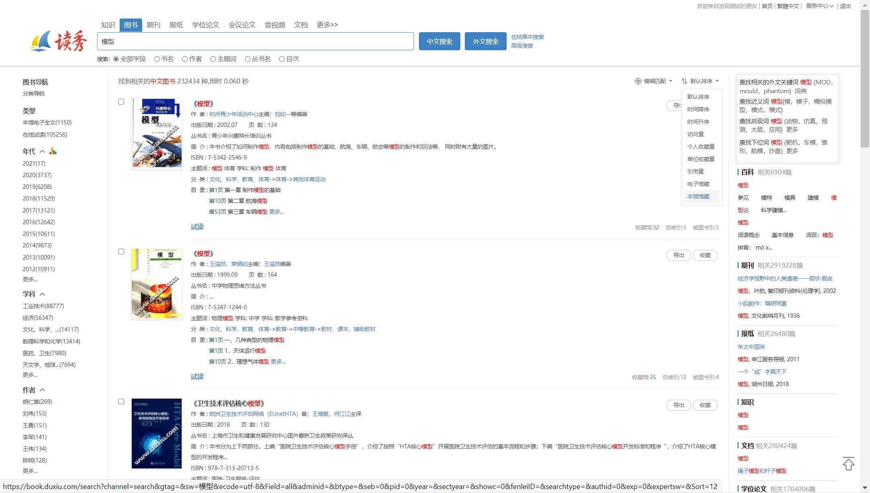
图书检索结果页
根据所搜图书，找到自己喜欢的类型
点击默认排序下拉框内的功能则会依据文字介绍，展示相关功能
可点击具体年份筛选图书馆书籍信息
可查找自己相关图书的其它知识
可点击学科、作者查找相关书籍
Notes:
整体看下，在图书检索结果页左侧可以缩小查找范围，可通过类型确定阅读方式，点击具体年份筛选图书馆书籍信息，点击学科、作者查找相关书籍。右侧可以扩大检索范围，通过相关词语、资源类型来补充其他知识。通过点击默认排序下拉框，可以根据不同排序方式进行相关查找。

Slide 13
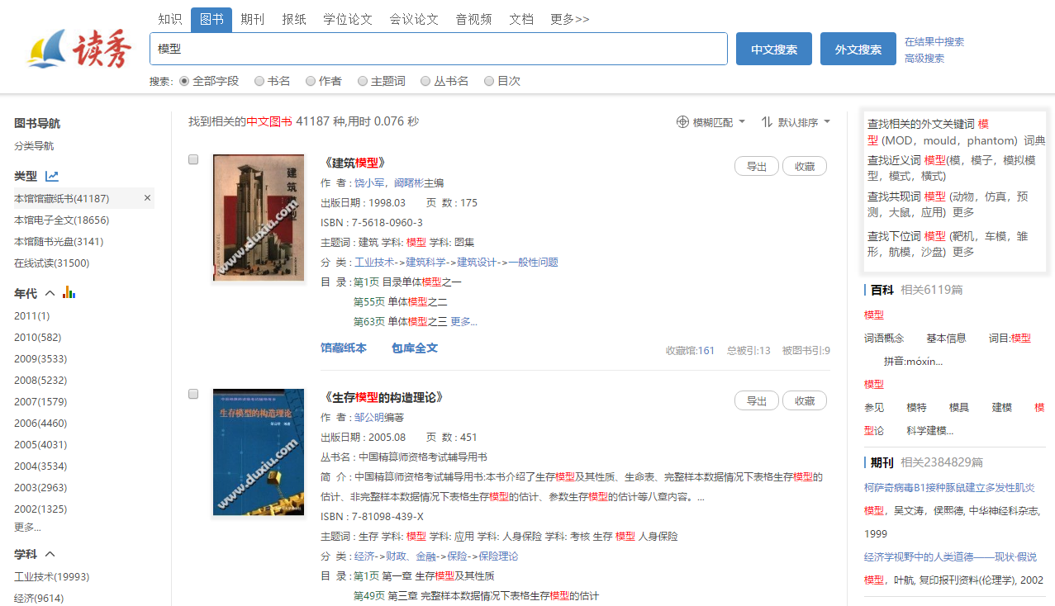
纸电一站式检索
馆藏纸本、馆藏电子版
一站式检索
Notes:
当然，除检索出相关的其他文献类型之外，本馆购买的纸本图书，电子本图书都可以一站式检索出来。

Slide 14
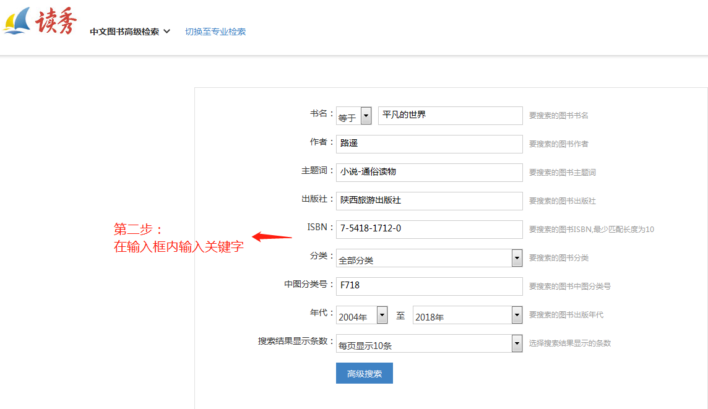
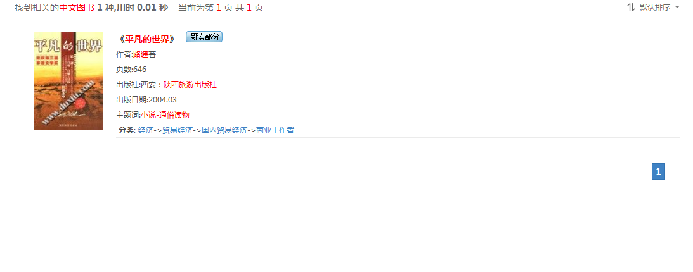
高级检索
高级检索
Notes:
点击图书频道首页检索框右侧的“高级搜索”链接进入图书高级搜索页面。在这里提供了书名、作者、主题词、出版社、ISBN号、分类、年代多个检索项，读者根据需要完成一个或多个检索项的填写，还可以对检索结果显示的条数进行选择。完成之后点击“高级搜索”按钮即可。
通过高级检索出来的结果

Slide 15
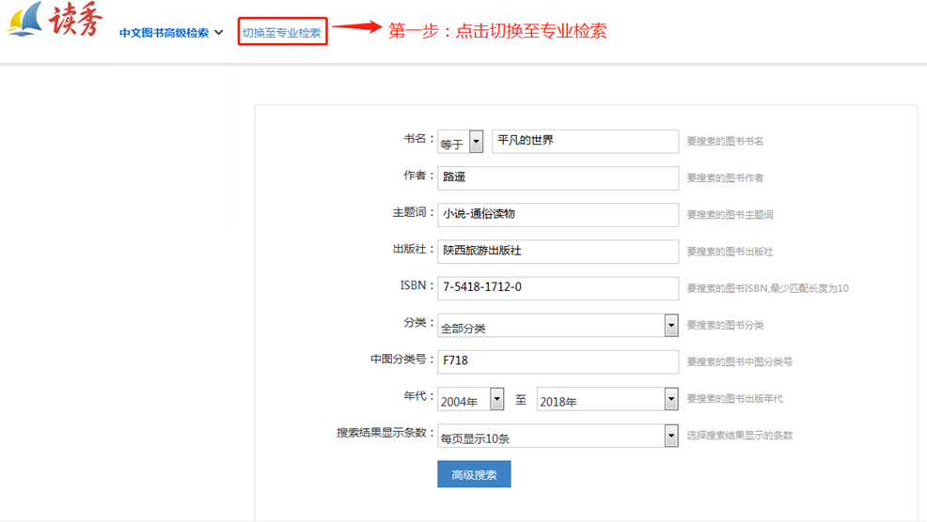
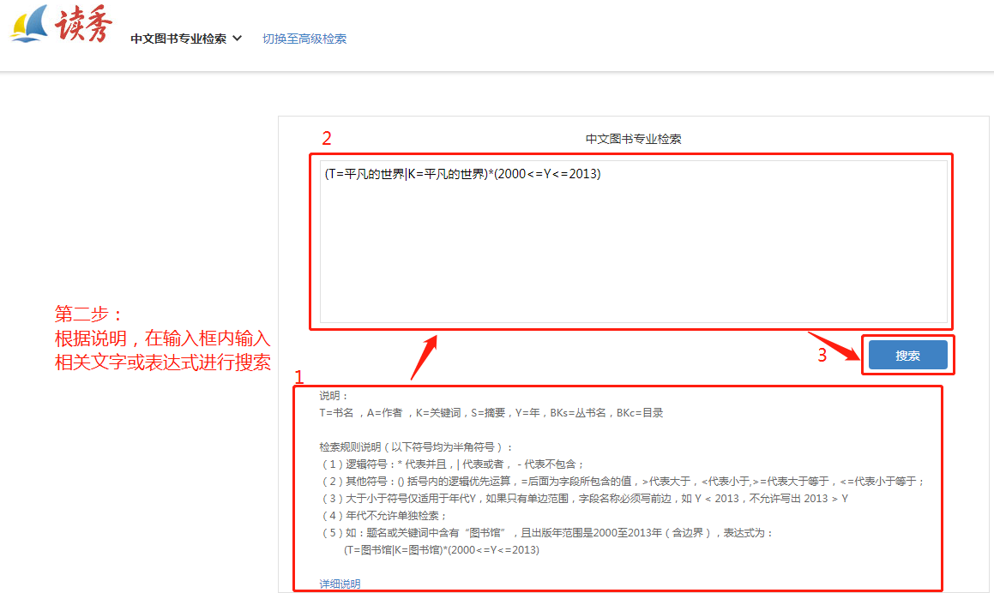
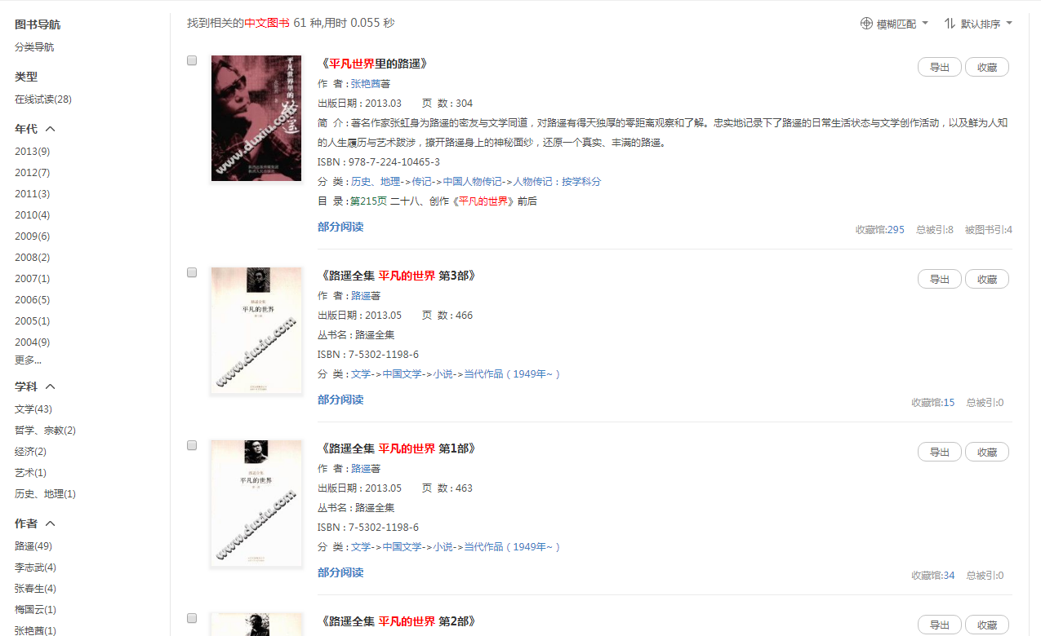
专业检索
Notes:
专业检索方式分为三步：
1.切换检索方式
2.在输入框内按照说明，书写要查找的书籍的表达式
3.点击搜索，则展示出相应的学术文献
专业检索符合检索需求比较复杂、比较明确的情况，通过一些与或非语句，精准查询

Slide 16
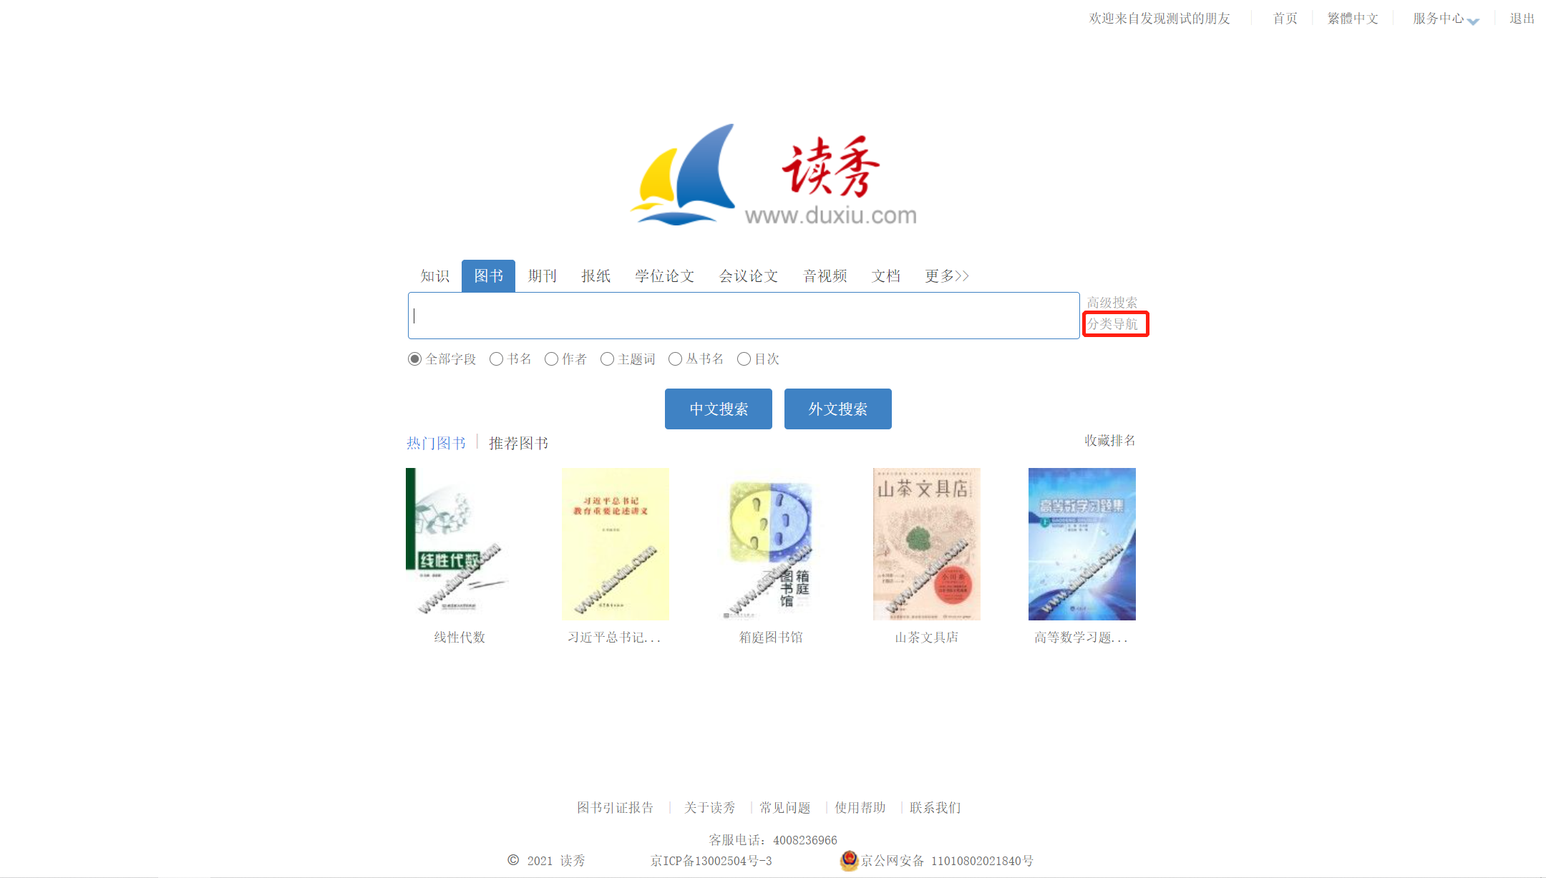
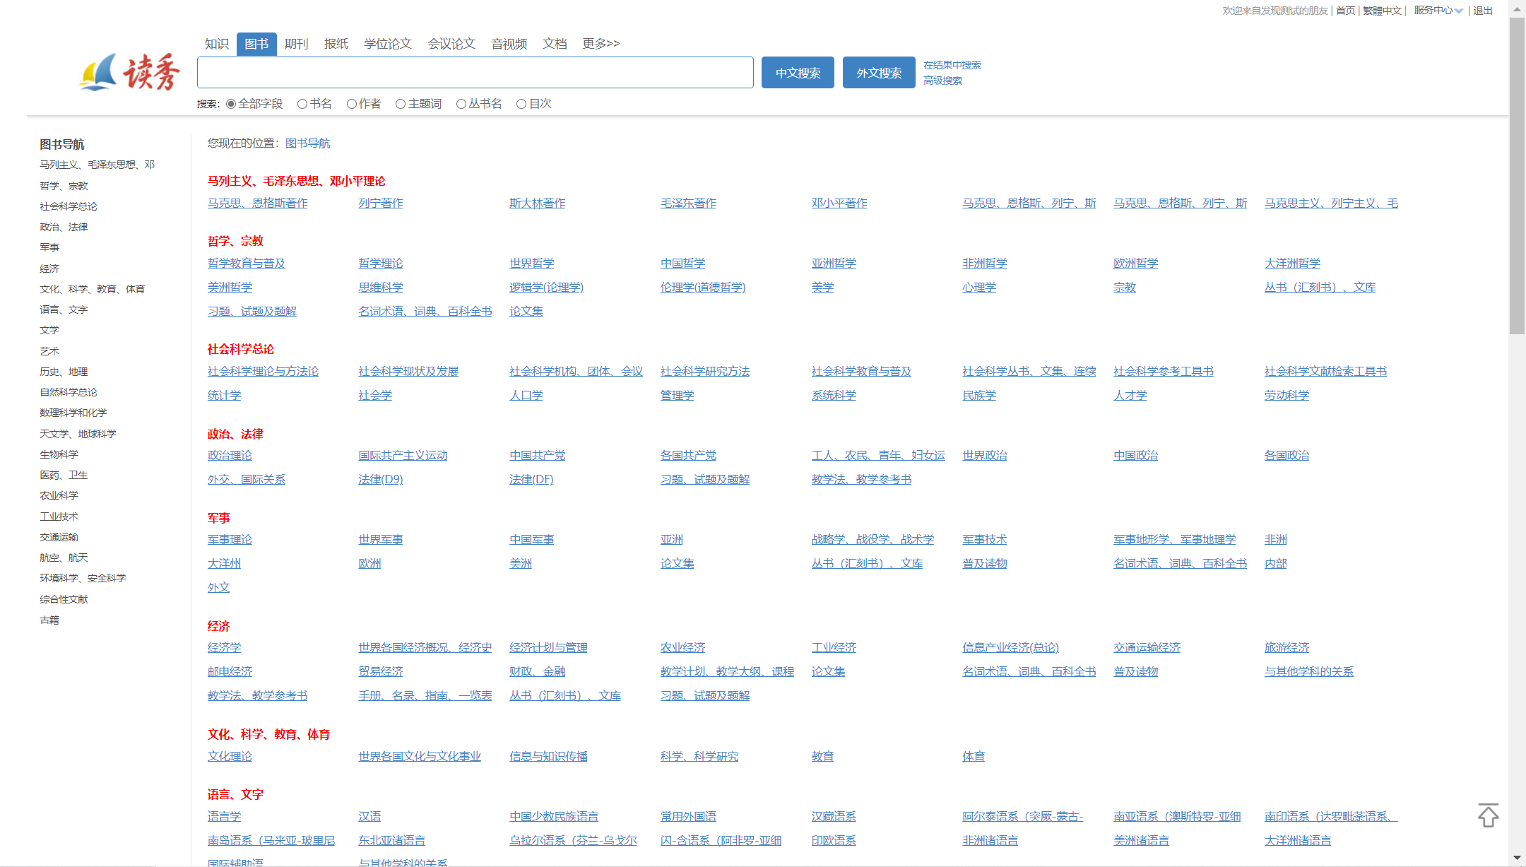
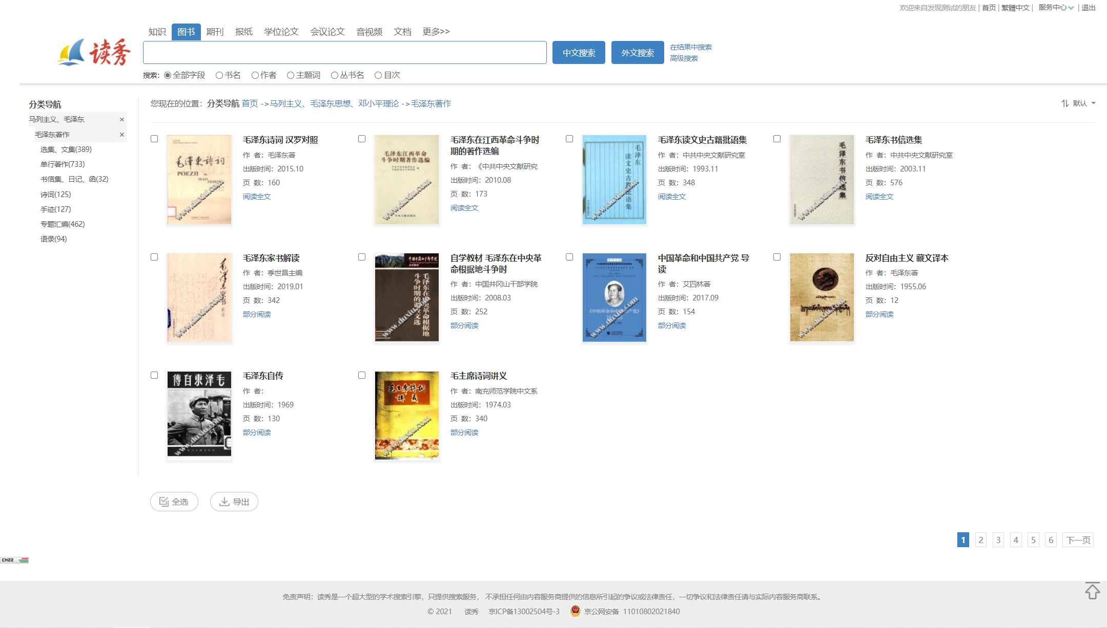
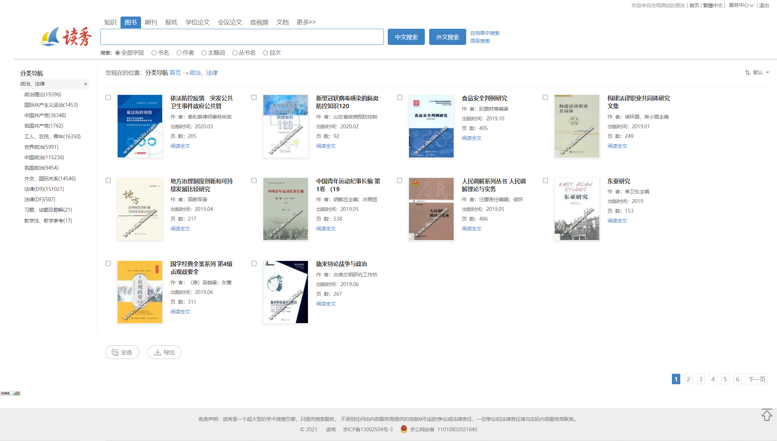
具体分类查找功能
点击导航分类
查找相关图书
根据列表标题
获取相应著作
分类导航
Notes:
读秀图书频道首页，在检索框后方设置有图书“分类导航”链接，点击“分类导航”进入图书导航页面，可以看到按照中国图书馆图书分类法设置的分类。
点击一级分类或二级分类的链接，可以看到属于相应类别的图书，及其子分类的链接。如点击一级分类“政治、法律”，则可浏览“政治、法律”类别的图书。

Slide 17
图书的一站式检索服务
超星
关联的检索
相关的知识、相关的人物
中文图书
一站式
解决方案
深入的检索
目录级的图书检索
立体的检索
纸、电一站式检索
Notes:
总结下，读秀的多种查找方式，满足不同群体的多种查找需求
读秀提供的一站式检索服务，通过目次检索，深入检索图书内容，使读者的检索内容更加全面；
通过一站式检索的关联检索，来查找相关的知识、相关的人物及其他文献类型
通过对电子本与纸本馆藏的一站式检索，节省了读者检索时间；

Slide 18
2
图书的获取服务
Notes:
第二点，图书的获取服务，那具体怎么操作才能获取到图书的资源呢，那么接下来就给大家讲解具体是如何操作的

Slide 19
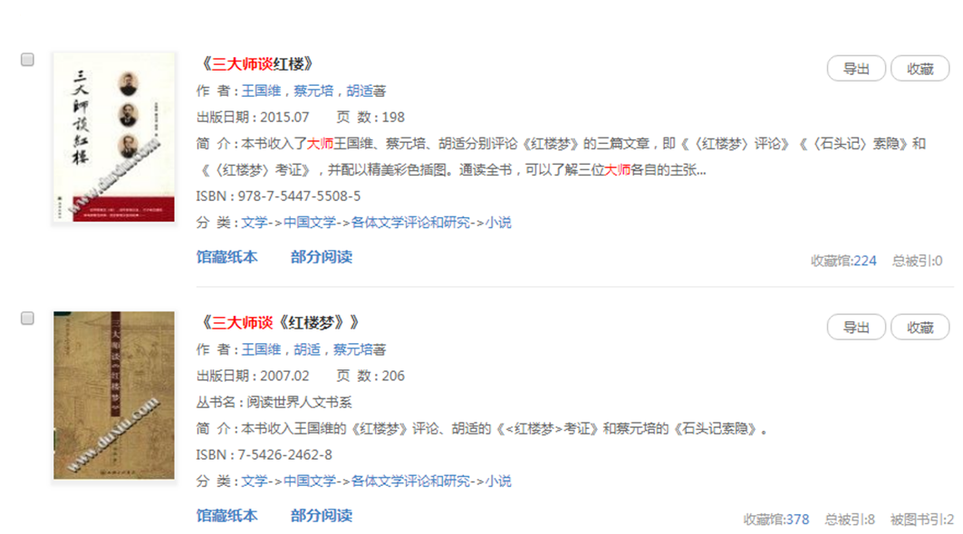
馆藏纸本图书
点击馆藏纸本
Notes:
第一种获取方式是馆藏纸本图书，读秀和单位OPAC系统做对接后，用户可在图书馆OPAC系统进行查阅，例如这本书下方有馆藏纸本这样的按钮，代表图书馆有这本书的馆藏，点击本馆“馆藏纸本”按钮，可跳转至图书馆 OPAC系统，进行查寻馆藏信息，借阅历史，查询自身所需要的图书。

Slide 20
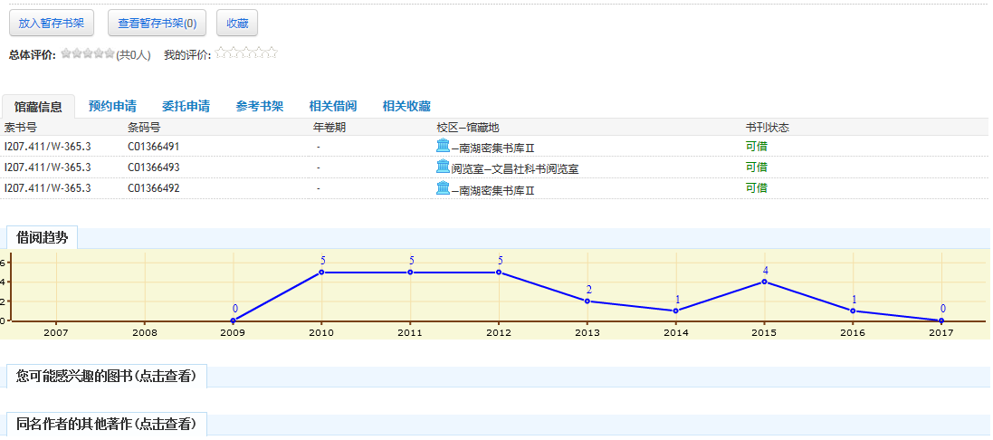
图书馆藏地址
根据图书所在地获取图书
Notes:
通过馆藏查询查找到这本书在本校图书馆哪里，从而进行获取

Slide 21
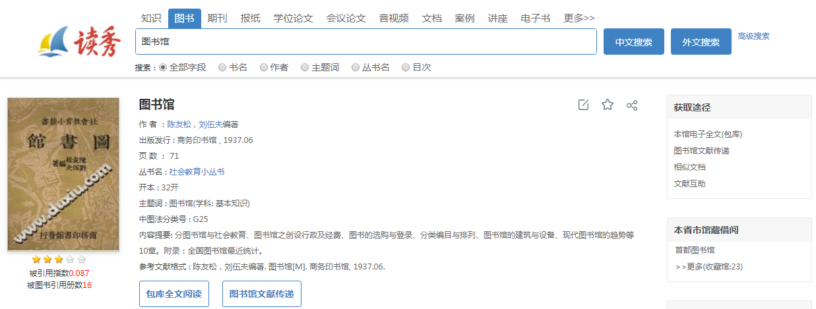
馆藏电子全文
点击包库全文阅读
Notes:
第二种是馆藏电子全文获取，例如在图书馆这本书卡片页中看一看到，有包库全文阅读和图书馆文献传递按钮，包库全文阅读就代表图书馆中有这本电子书，那么点击包库全文阅读，就可以进行在线阅读。

Slide 22
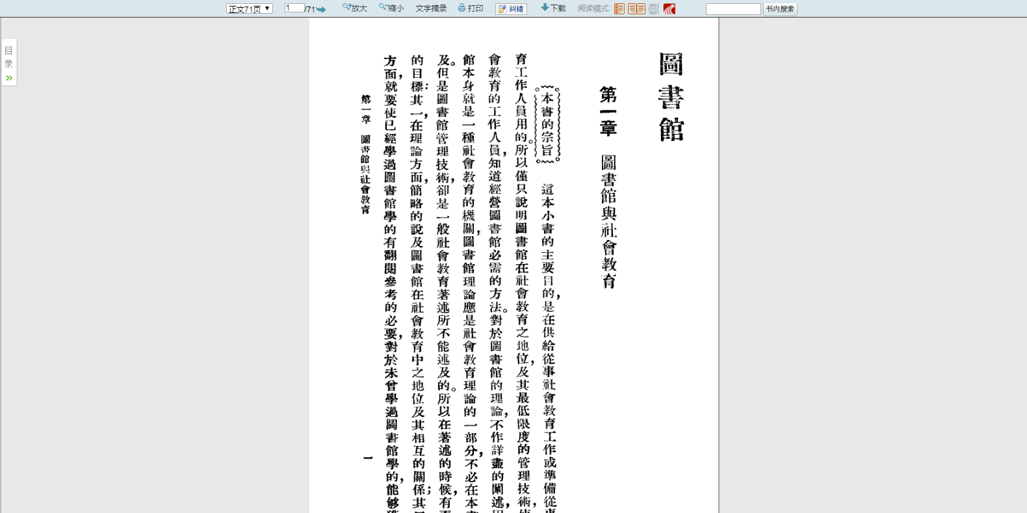
在线阅读
点击目录标签，查看本书目录结构
支持下载
支持书内搜索
Notes:
为了方便用户浏览，在这里设置的有目录展示，还支持书内关键词检索，也可将在线资源下载到本地进行阅读保存

Slide 23
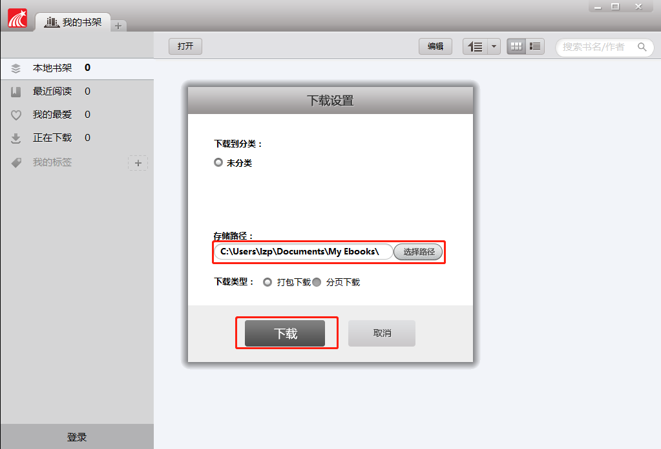
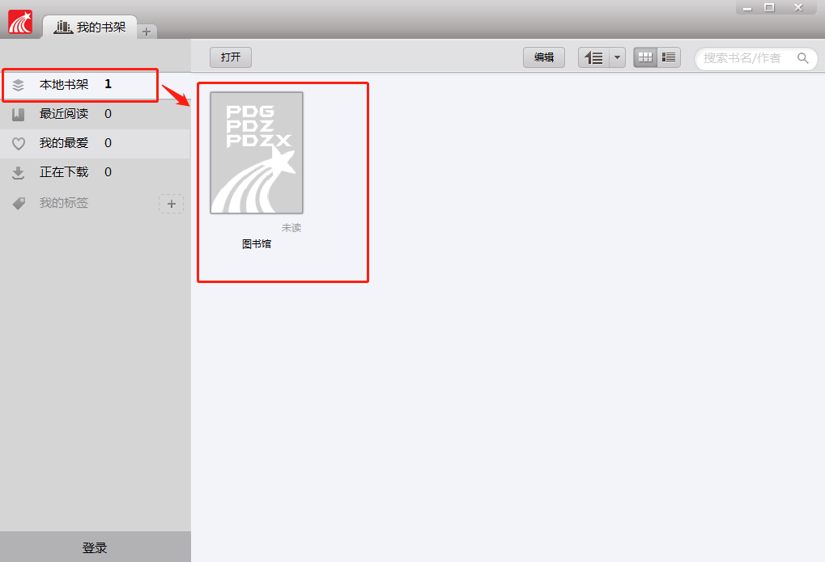
本地下载
Notes:
用户如果下载到本地，会存在本地书架当中，需要下载超星阅读器进行阅读，如图所示，点击下载按钮，下载成功后即可获得图书

Slide 24
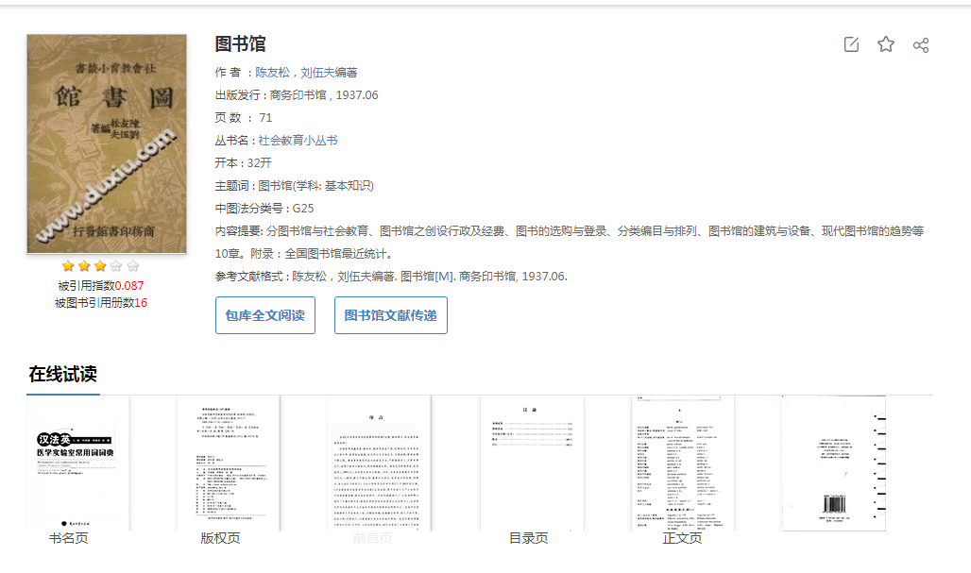
图书馆文献传递
第一步：
点击图片、名称跳转详情页
第二步：
点击在线试读，可以进行线上浏览，判断是否符合自己预期
Notes:
第三种就是通过图书馆文献传递，适用于本馆没有这本图书的情景。
1.首先点击图片或书名
2.点击在线试读

Slide 25
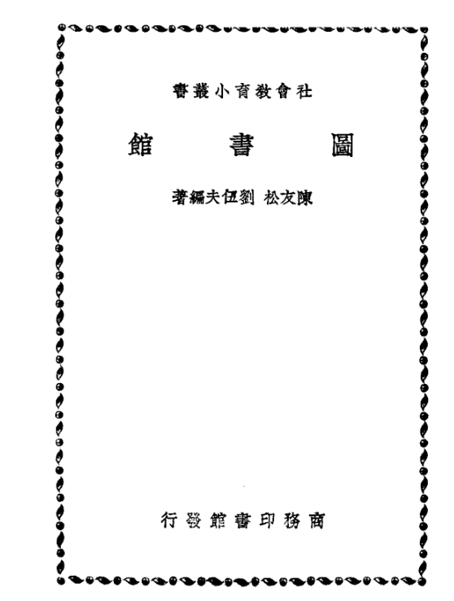
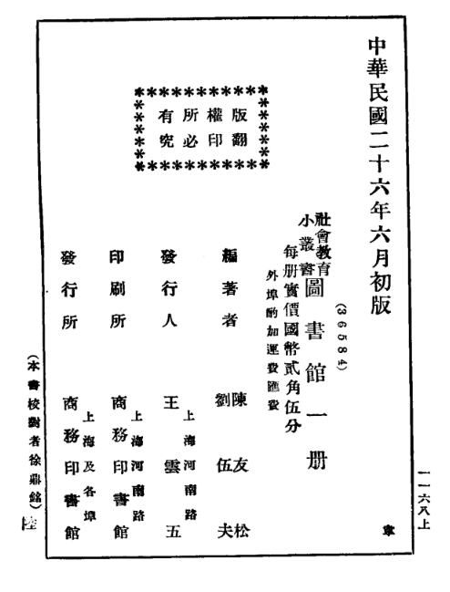
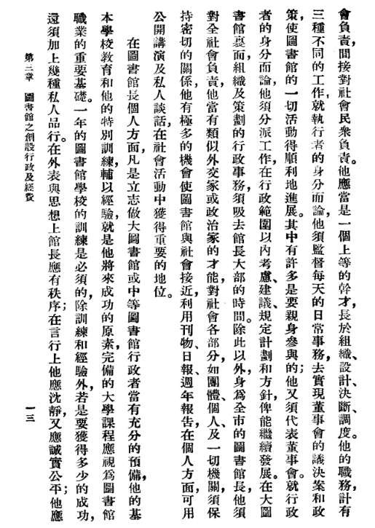
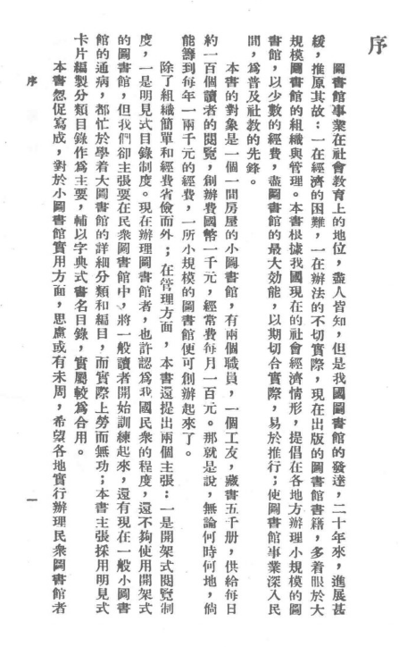
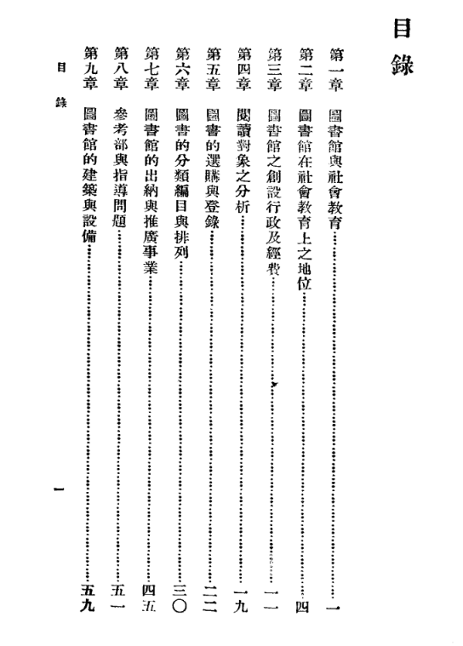
在线试读
书名页
版权页
前言页
完整目录页
部分正文页
Notes:
可以在线查看图书的书名页、版权页、前言页、完整的目录页及部分正文页，判断图书内容是否符合自己预期

Slide 26
图书馆文献传递
第三步：
点击图书馆文献传递
Notes:
3.符合预期，点击图书馆文献传递按钮，跳转填写图书申请表单页面

Slide 27
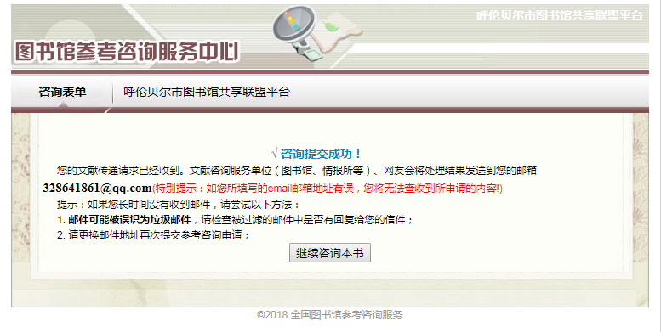
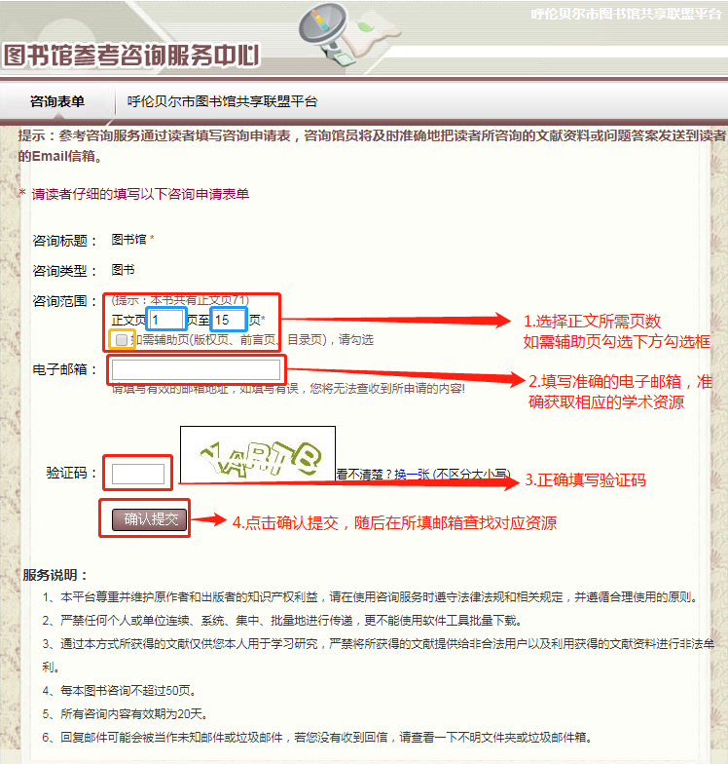
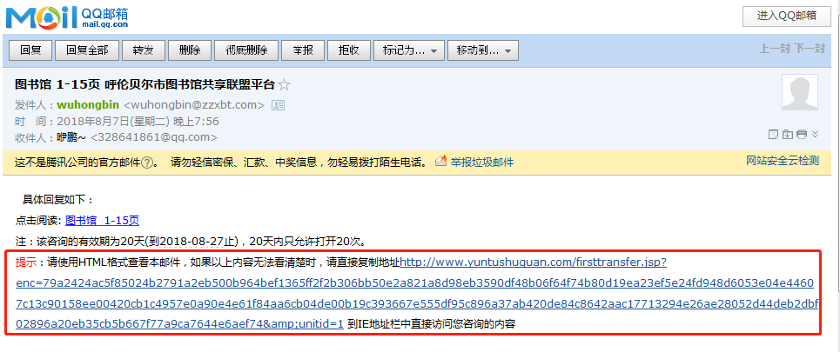
图书馆文献传递
Notes:
在这里根据试读中的目录页信息填写想要获取的本书正文页码范围，并正确填写邮箱地址和验证码，然后点击确认提交即可。
登录您的邮箱，就可以看到您申请的图书信息。那么对于读秀的文献传递，是我们公司通过签约作者、出版社等自己解决的图书资源问题，所以为了保障维护出版者的知识产权利益，在文献传递页面下方也做了一些说明，从尊重作者版权方面，我们限制每本图书传递的页面不超过50页，咨询有效期为20天，同时，建议咱们读者使用qq邮箱，有时候收不到也有可能在垃圾邮箱当中

Slide 28
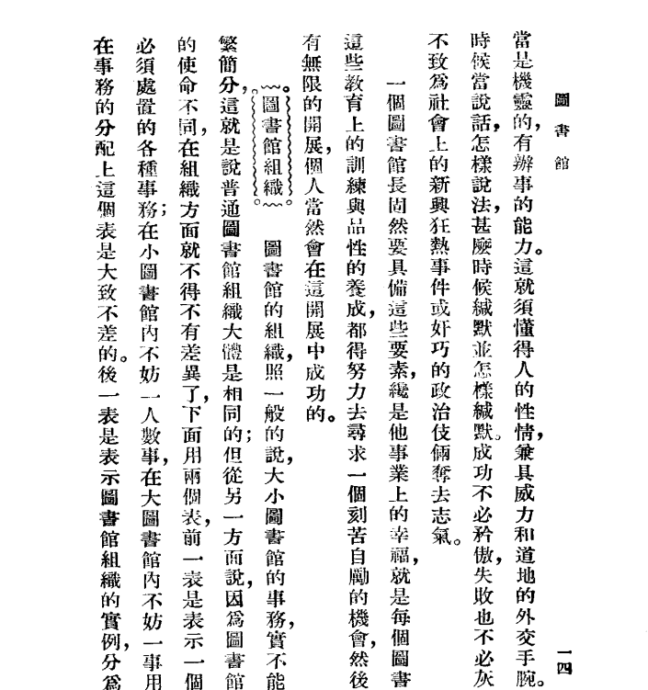
在线阅读
Notes:
点击全文链接即可进入在线阅读

Slide 29
图书的多种获取服务
超星
1
馆藏电子全文
2
馆藏纸本图书
3
图书馆文献传递
Notes:
总结一下，读秀提供的多种获取方式，1.馆藏电子全文2.馆藏纸本图书3.图书馆文献传递，读秀可传递的图书数据量高达400万册，相当于一座超大的数字图书馆，最大限度的让用户找到并得到

Slide 30
3
全新的知识点阅读模式
Notes:
接下来要跟大家说的是全新的知识点阅读模式，知识频道，这也是我们的一个特色频道，在知识频道当中可以进行图书进行深入目次的检索，基于的就是我们读秀17亿页的信息量。

Slide 31
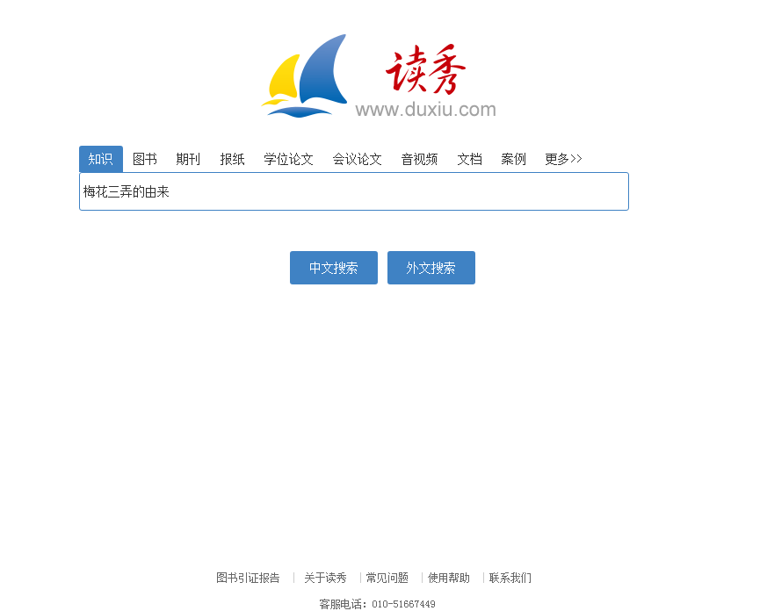
知识搜索：梅花三弄的由来
Notes:
举个例子，选择“知识“频道，在输入框内，输入查找的关键字并检索，例如梅花三弄的由来，点击中文搜索，

Slide 32
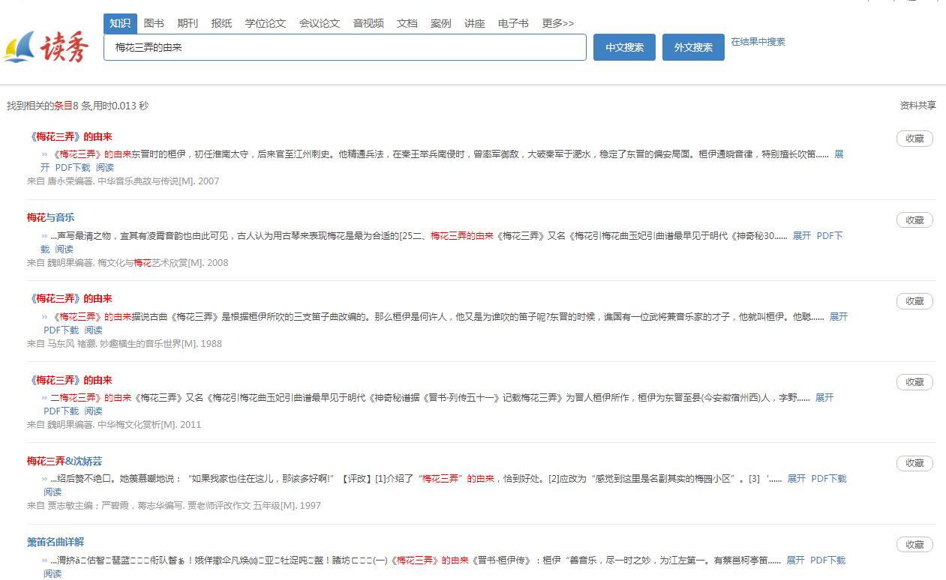
快速定位问题知识点
Notes:
到检索页中可以看到与搜索的知识点相关的条目，读秀是通过关键字和知识来源来快速定位问题知识点

Slide 33
找到与自己预期相符的相应知识点
直接点击阅读按钮进行阅读
Notes:
通过对知识点的查找，找到与预期符合的内容或者与自己想找知识点相似度很高，可直接点击阅读，跳转相应的阅读详情页

Slide 34
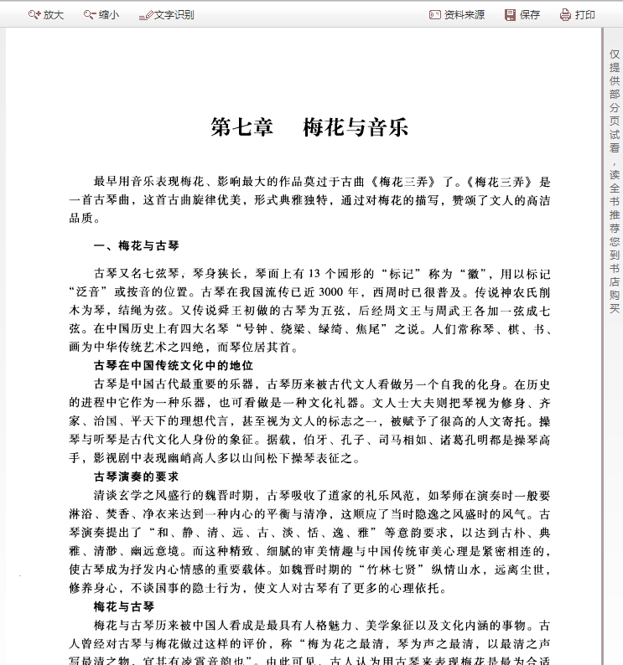
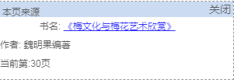
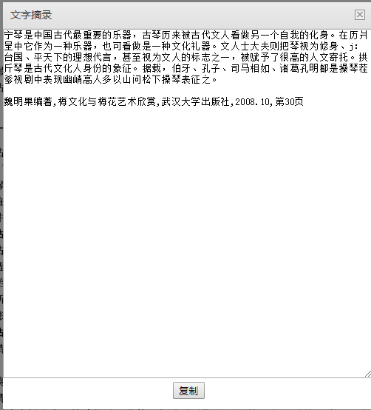
知识阅读页
支持放大与缩小
文字识别
点击资料来源
Notes:
在阅读页面还有一些贴心的小功能，包含文字识别，目前使用的也是OCR识别方式，像qq的识别方式也是，放大缩小，保存打印，
最重要的是还可以通过这个知识点来查找到这本书，点击资料来源，直接进入到相关图书的卡片页

Slide 35
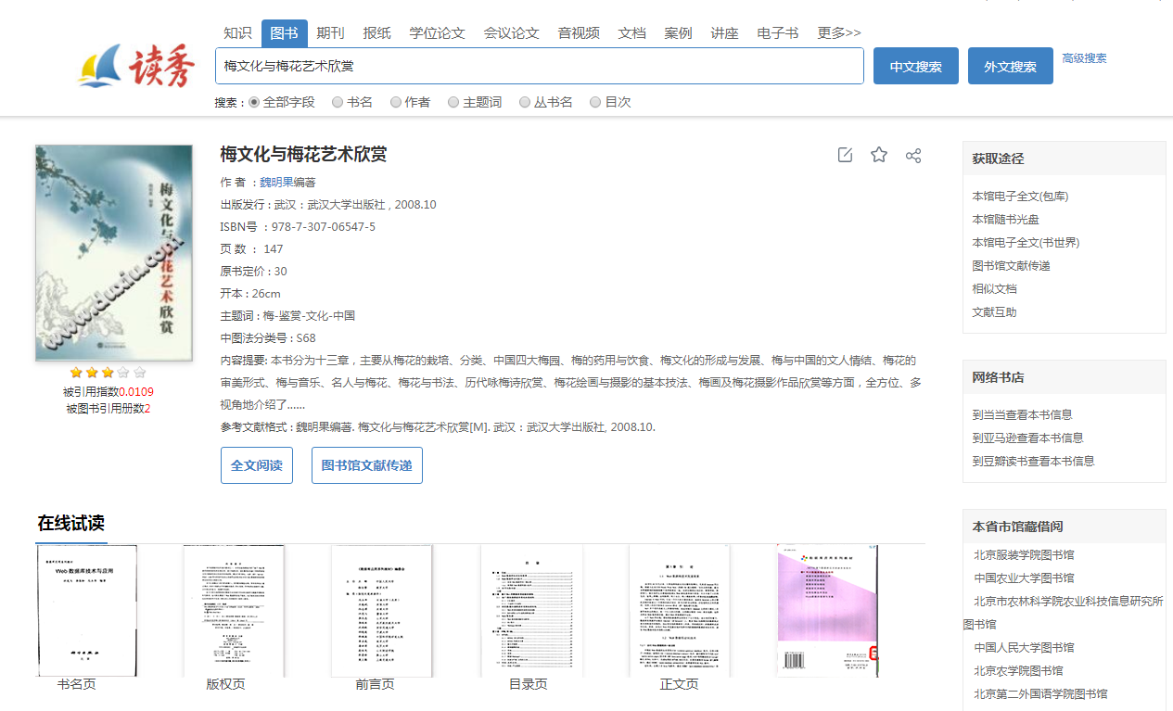
图书详细信息页
从本页来源 到达图书信息
Notes:
如果对这本书有很大兴趣，也可以通过文献传递的功能发送到自己的邮箱，在本地进行阅读

Slide 36
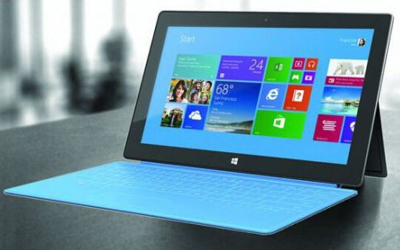
全新的知识点阅读模式
超星
任何一句话
任何一个知识点
任何一个章节
将所有图书打碎，以章节目录为基础
深度阅读，在碎片化、海量高维数据的帮助下加强公众的探索分析体验
Notes:
那么总结一下，读秀的全新知识点阅读模式，就是将400万册图书打碎，以章节目录为基础，形成一部具有17亿页资料的百科全书，所以任何一句话，任何一副插图等都可以在读秀中找到，提供由点到线再到面的检索方式，为知识的连贯性系统性提供更多的检索方式，同时，检索到的知识点直接在线阅读或下载，加强公众的探索分析体验。

Slide 37
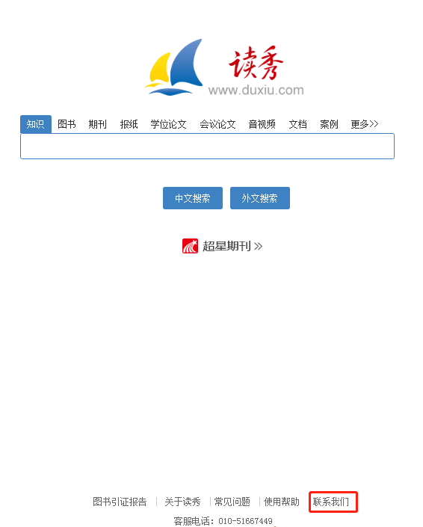
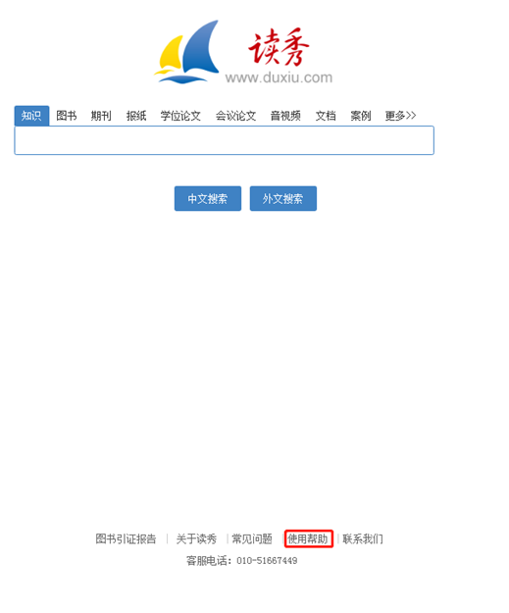
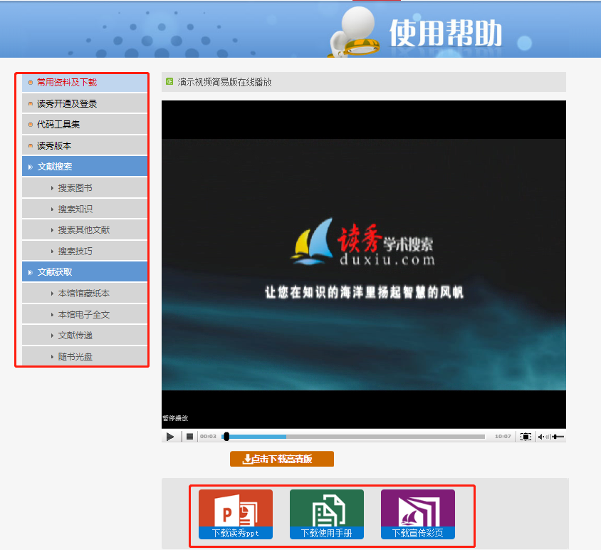
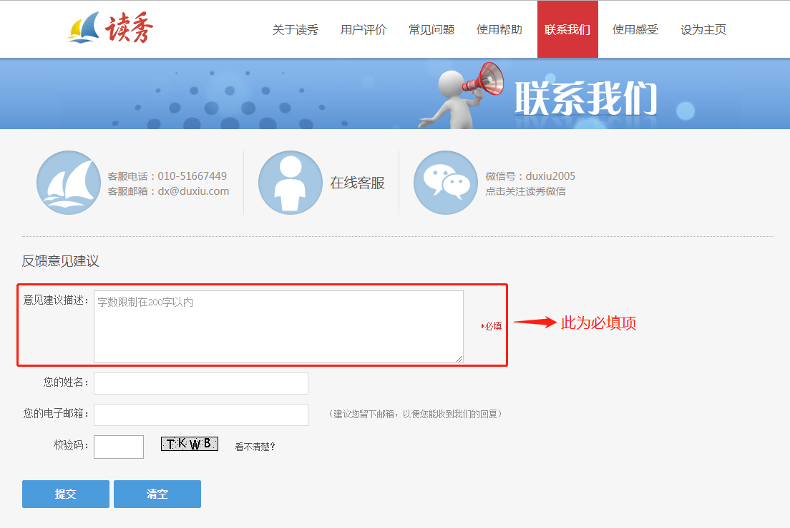
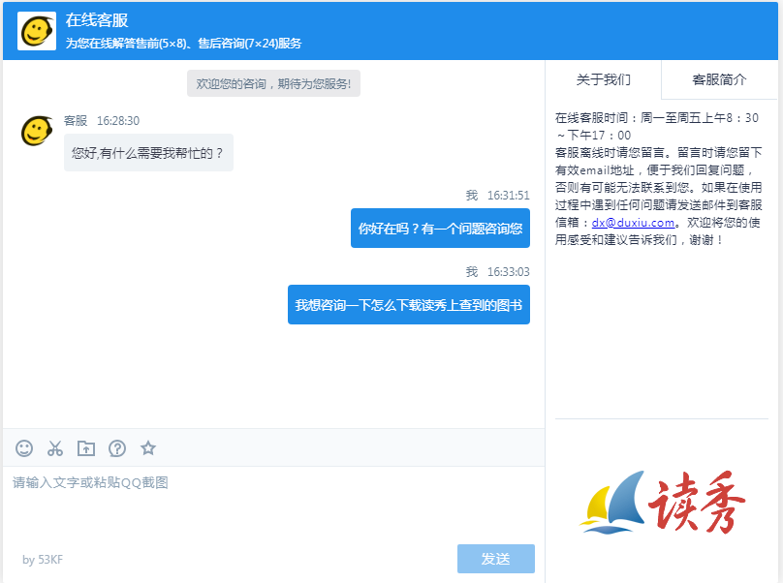
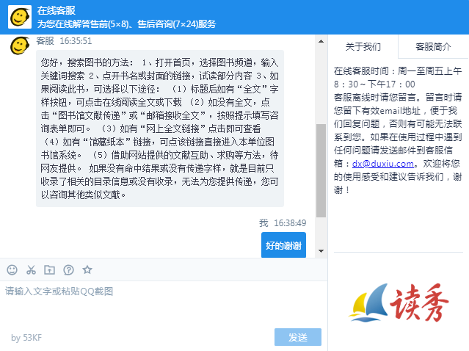
使用帮助
超星
Notes:
最后在介绍一下我们的服务机制，如果您在使用中遇到什么问题，可以点击页面下方使用帮助，里面提供了一些常见问题的解决方法，比如联系我们、使用帮助、客服电话，您也可以在使用帮助页面下载一些常用资料或者读秀的ppt、使用手册等等，都可以帮助使用者解决问题。

Slide 38
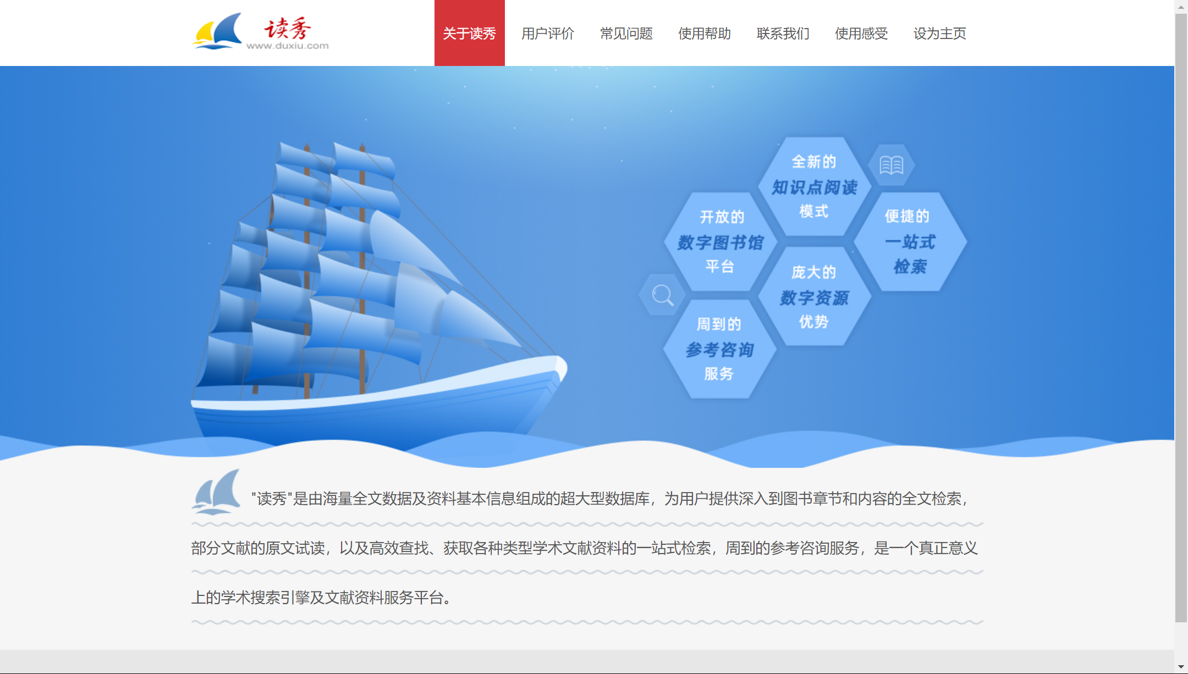

Slide 39
PART 02
百链云图书馆
Notes:
除了中文图书之外，其他类型资源如何实现类似的补缺服务，我们通过百链来解决。

Slide 40
超 星
平台介绍
除了中文图书以外的资源补缺系统
百链
图书馆
未购买资源
已购买资源
Notes:
百链的定位就是针对图书馆未购买的资源进行补充服务，即百链是除了中文图书以外的资源补缺系统，以此解决图书馆服务与读者需求之间的矛盾。

Slide 41
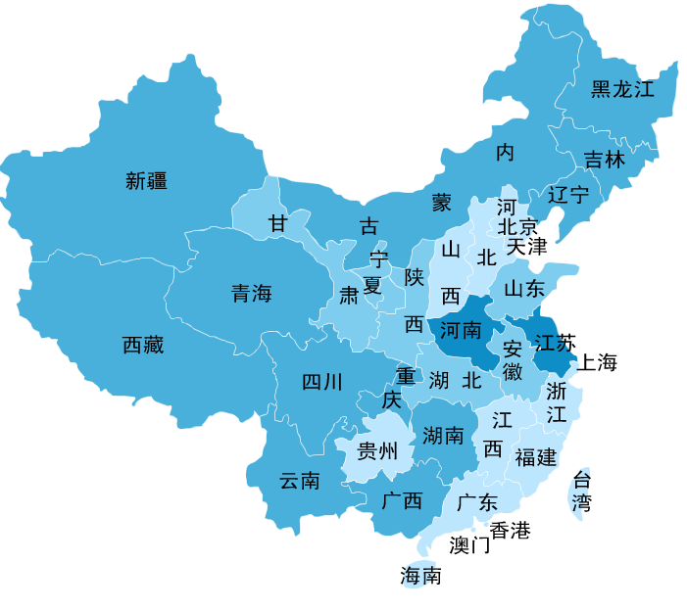
百链 — 通过区域联盟建立资源共享服务平台
Notes:
百链是通过区域联盟建立的资源共享服务平台。比如北京的BALIS,四川的SCALIS，福建的FULINK，都在我们的联盟内，那么通过这样千家电子资源共享联盟通道，联合多馆，将一个馆为读者服务 变为多个馆为读者服务，不仅搜索到文章及馆藏信息，并能向读者提供全文服务。

Slide 42
平台介绍
超星
500个
2.6万
6.2万
可以整合的
数据库
中文期刊刊种
外文期刊刊种
Notes:
给大家展示一下，这是我们百链的目前一个数据量，500个中外文数据库系统集成，中文期刊刊种2.6万，外文期刊刊种6.2万

Slide 43
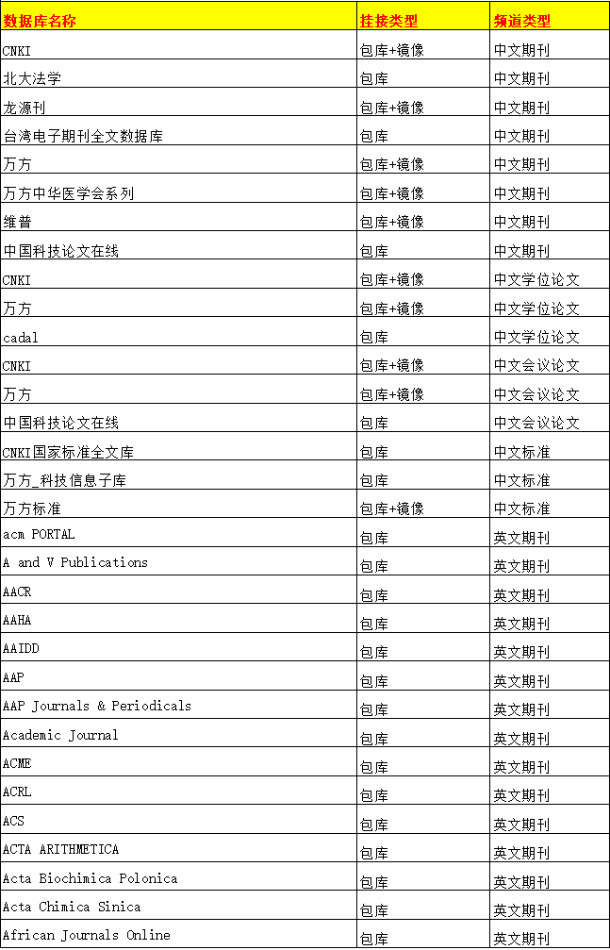
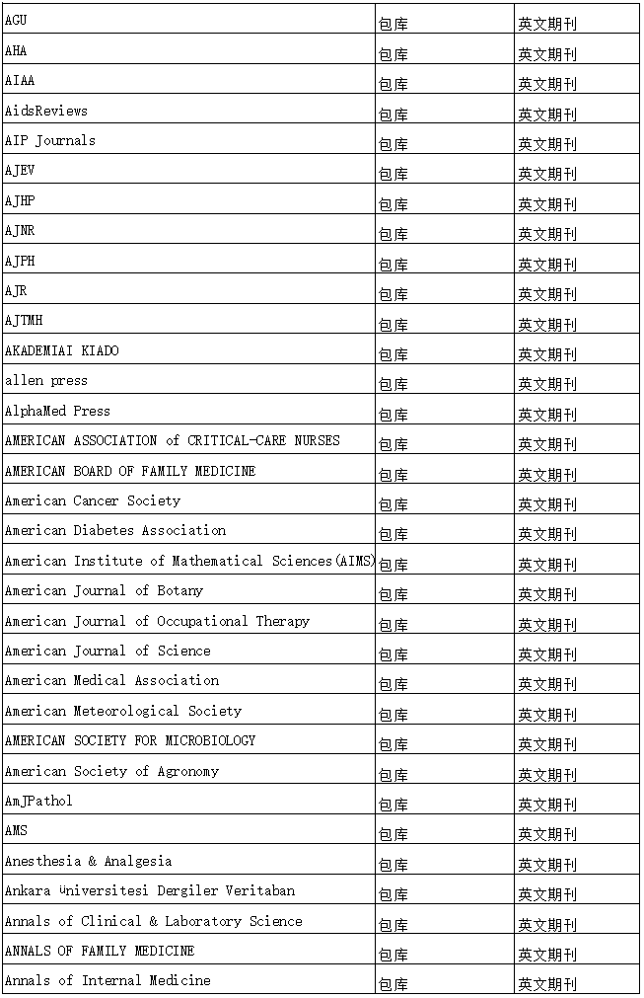
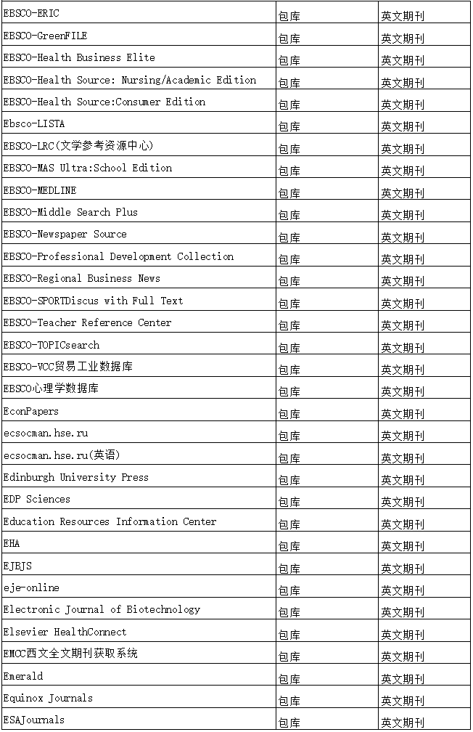
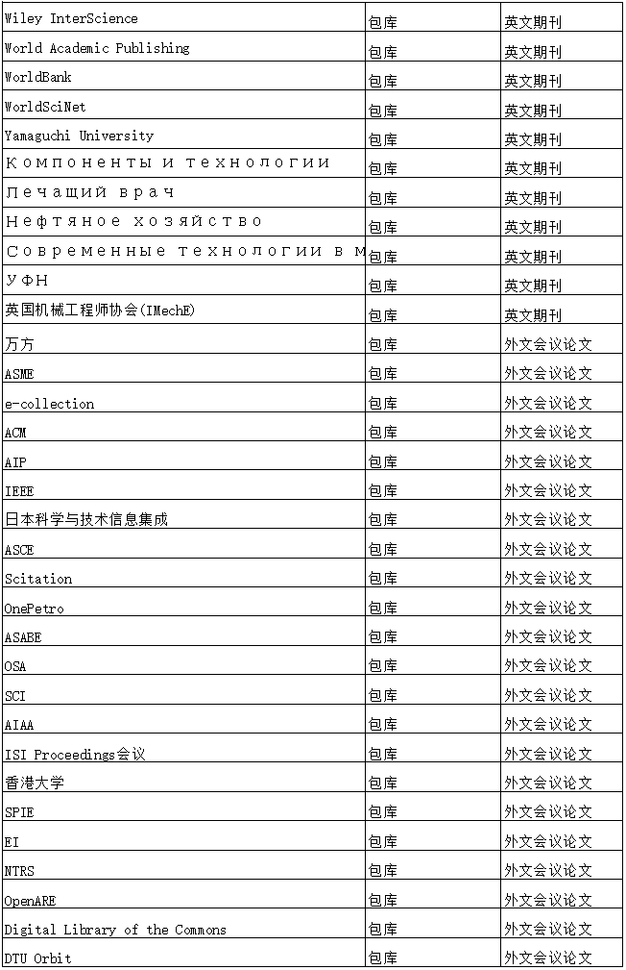
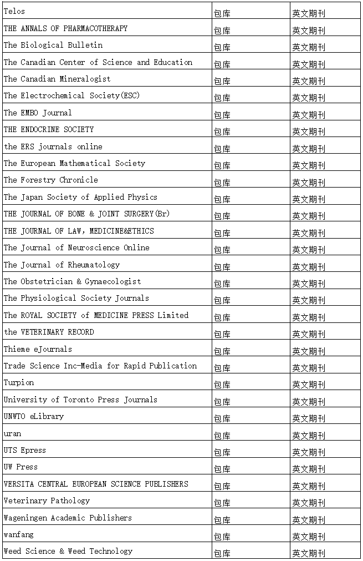
Notes:
这是我们百链中包含的数据库部分情况

Slide 44
平台介绍
超星
图书馆云服务架构
从单馆服务转变为多馆协同服务模式的转变
7.2亿条元数据
中文期刊 11000万 篇元数据
外文期刊 28000万 篇元数据
8亿条元数据
资源量
非常有限
单个馆
百链
Notes:
目前百链包含了中外文献7.2亿条元数据，可对期刊、标准、专利、论文、视频等各种文献类型的统一检索，包括中文期刊1.1亿篇、外文期刊2.8亿篇等，并可以查询到每篇文章的馆藏信息、在数据库的链接地址。此外百链搭建了图书馆云服务架构，实现了从单馆服务转变为多馆协同服务模式的转变。

Slide 45
百链跟踪1000多所高校，500个数据库元数据变化，资源 及时更新
Notes:
并且百链跟踪1000多所高校，500个数据库元数据变化，保证期刊、视频、专利、报纸等各类文献类型的及时更新性。

Slide 46
超 星
工作原理
多馆云服务
本馆资源
区域图书馆
80%
行业图书馆
20%
服务部分
本馆馆藏资源
1800个图书馆接入
本馆电子资源
500个数据库
得到
读者需求
搜索部分
百 链
查询
获取
找到
Notes:
前面介绍了这么多，现在用一张图来介绍一下百链的工作原理。
百链首先保证了读者能检索到丰富的文献资源，对于本馆已购买的资源，读者可以通过百链一站式检索并获取到所需的大部分资源，对于本馆没有购买的资源，读者可以通过百链提供的多馆云服务以文献传递方式获取到所需资源，通过全国1800多个图书馆联盟，保证读者的文献需求得到最大程度的满足。
读秀解决中文图书资源问题，通过百链解决除中文图书以外的资源补缺问题，通过读秀和百链的联合使用，就可以实现所有资源的找到与得到。

Slide 47
核心功能
www.blyun.com
超星
查
●“一站式”检索为读者检索全球所有的学术资源，百链目前拥有7.2亿条元数据，查找范围广泛。
读
● 对本校图书馆拥有的资源，百链提供精确的链接地址，读者点击全文链接就可以查看全文。使读者一搜即得。
传
● 平台提供的原文传递服务，申请文献传递，通过电子邮件获取全国参考馆员的服务，中文资源传递满足率达96%以上，外文资源传递满足率达90%以上。
Notes:
了解了工作原理之后，来看下我们百链平台的的核心功能。

Slide 48
Notes:
介绍一下百链的首页面，

Slide 49
Notes:
以中文期刊为例，输入“空气动力学”，点击中文搜索

Slide 50
左侧聚类
右侧相关
数据库整合
Notes:
检索结果页面呈现左中右的页面布局效果，为了方便读者使用，我们将读秀百链平台的结果检索页进行了整合，简化读者检索操作，可以看到，左侧聚类是针对搜索结果进行类型、年代、学科的分类展示，便于文献筛选，右侧是关于“空气动力学”其他文献类型如报纸、会议等相关文献搜索，方便了读者的扩展检索。
在中间的主页面，如图，通过对单位已购买的数据库进行整合，将分散的数据库整合在一起，读者可以自由选择超星期刊、万方、维普、CNKI等数据库商获取文献。这就是我们的一站式搜索，针对现代图书馆拥有海量数据，但每个数据库都要不同的方法进入，信息繁多，操作花费时间长的现状，这种方式简化了读者操作，同时方便了资源获取。

Slide 51
点击题名
Notes:
我们点击相应题名，进入卡片页

Slide 52
电子全文
Notes:
点击相应数据库链接，如CNKI

Slide 53
下载全文
Notes:
进入到CNKI数据库页面，可以下载全文。

Slide 54
邮箱接收全文
Notes:
或者通过邮箱接收全文获取文献

Slide 55
填写传递表单
Notes:
通过填写邮箱地址，即可在邮箱中接收全文。

Slide 56
收到图书馆回复邮件
Notes:
通过文献传递平台及时回应，即可在邮箱中收到这篇文献的全文资源

Slide 57
传递得到文章
Notes:
这是传递的文章，下载之后可以直接观看全文

Slide 58
外文检索
Notes:
接下来给大家介绍一下外文检索，大家可能有体会，在疫情期间，读者在进行外文检索时会有比较麻烦，有时外文数据库也访问不了，那么使用百链的外文检索就可以很好的解决这个问题，通过邮箱获取全文，方便快捷不受限制，以外文期刊为例，输入英文名“library”，点击外文搜索

Slide 59
点击题名链接
Notes:
这就得到关于“library”的外文期刊资源 ，点击相应题目进入到文献卡片页

Slide 60
点击EBSCO
Notes:
和中文文献一样，百链也可对单位购买的外文数据库进行整合，极大方便了读者外文搜索。如点击EBSCO，即进入相应外文数据库下载地址。

Slide 61
下载全文
Notes:
这是这篇外文期刊资源在EBSCO数据库的下载地址页面，可以下载全文资源。

Slide 62
邮箱接收全文
Notes:
或者，当单位如果没有购买相应外文数据库，也可以通过邮箱接收全文进行文献获取。

Slide 63
文献传递是谁在进行服务的？
Good！
有该文献的图书馆馆员
通过”全国图书馆参考咨询服务平台”处理读者请求
Notes:
可能有的读者会比较疑惑，文献传递是谁在进行服务的？读秀和百链的文献传递有什么区别？
其实是”全国图书馆参考咨询服务平台”处理读者请求，满足读者的各类文献需求。
那么对于读秀的文献传递，是我们公司通过签约作者、出版社等自己解决的图书资源问题，而百链解决的是除了图书以外其他的资源，比如期刊、专利等，图书的传递者是出版社，百链的传递者是我们的区域联盟，通过读秀和百链的联合使用就可以实现所有资源的找到与得到。

Slide 64
参考咨询服务
处理平台
Good！
Notes:
如图所示，基于这个参考咨询服务平台，有该文献的管理员可以领取任务进行文献传递，保证文献传递的及时响应。每天超过100万人次在这里获取学术资源。

Slide 65
使用价值
超星
从馆藏部分内容到全部内容
百链预先索引国内外出版的各种学术元数据，实现了读者同时从来自不同国家和数据库的文章获取资源，读者的获取资源范围从本馆馆藏扩展到了全部出版文献
从分散的多个数据库到统一调度
百链帮助图书馆实现资源的整合与利用，百链将图书馆购买的各种数据库和开放资源进行准确链接，特别是图书馆各种特色数据库的整合，使得每个数据库不再是信息孤岛
A
B
百链
从本馆服务到多馆联合服务
百链实现全国多个图书馆资源的联合获取，文献获取途径向导，互联互通，共同协作共享服务
D
C
从提供资源到提供服务
百链通过对图书馆资源、应用系统、人员的整合，帮助图书馆从为读者提供资源转变为提供服务，满足读者个性化需求
Notes:
百链针对图书馆各类数据库资源分散，读者需求日益增多问题，预先对所需内容进行收录索引，实现学术资源的一站式资源获取，本馆与其他馆互联互通、共建共享。百链较早实现基于元数据的应用模式，在行业中成长快，全国已建立联合分中心70个，应用的图书馆超过1000多家，每天超过100万人次在这里获取学术资源。

Slide 66
使用价值
超星
外文资源传递满足率 90%
中文资源传递满足率 96%
可查询传递 500个 中外文数据库资源
可查询到 1800家 图书馆的馆藏及电子资源
Notes:
加入百链，最终能为图书馆和读者带来怎样的效能价值呢？

Slide 67
使用帮助
超星
使用帮助
Notes:
最后在介绍一下我们的服务机制，如果您在使用中遇到什么问题，可以点击搜索框右侧的使用帮助，里面介绍了如何进行文献搜索、获得文献的方式等，也包含联系客服等等，都可以帮助使用者解决问题。

Slide 68
Notes:
校外通过个人认证的方式可以进行访问。

Slide 69
小 互 动
超星
1
读秀有哪三种检索方式？
2
百链可以检索什么类型的资源？
3
当本馆没有您所需资源时，通过百链的什么方式进行获取？

Slide 70
Thanks
感谢您的聆听
Notes:
最后，感谢大家的支持，谢谢大家！

